Slide 1
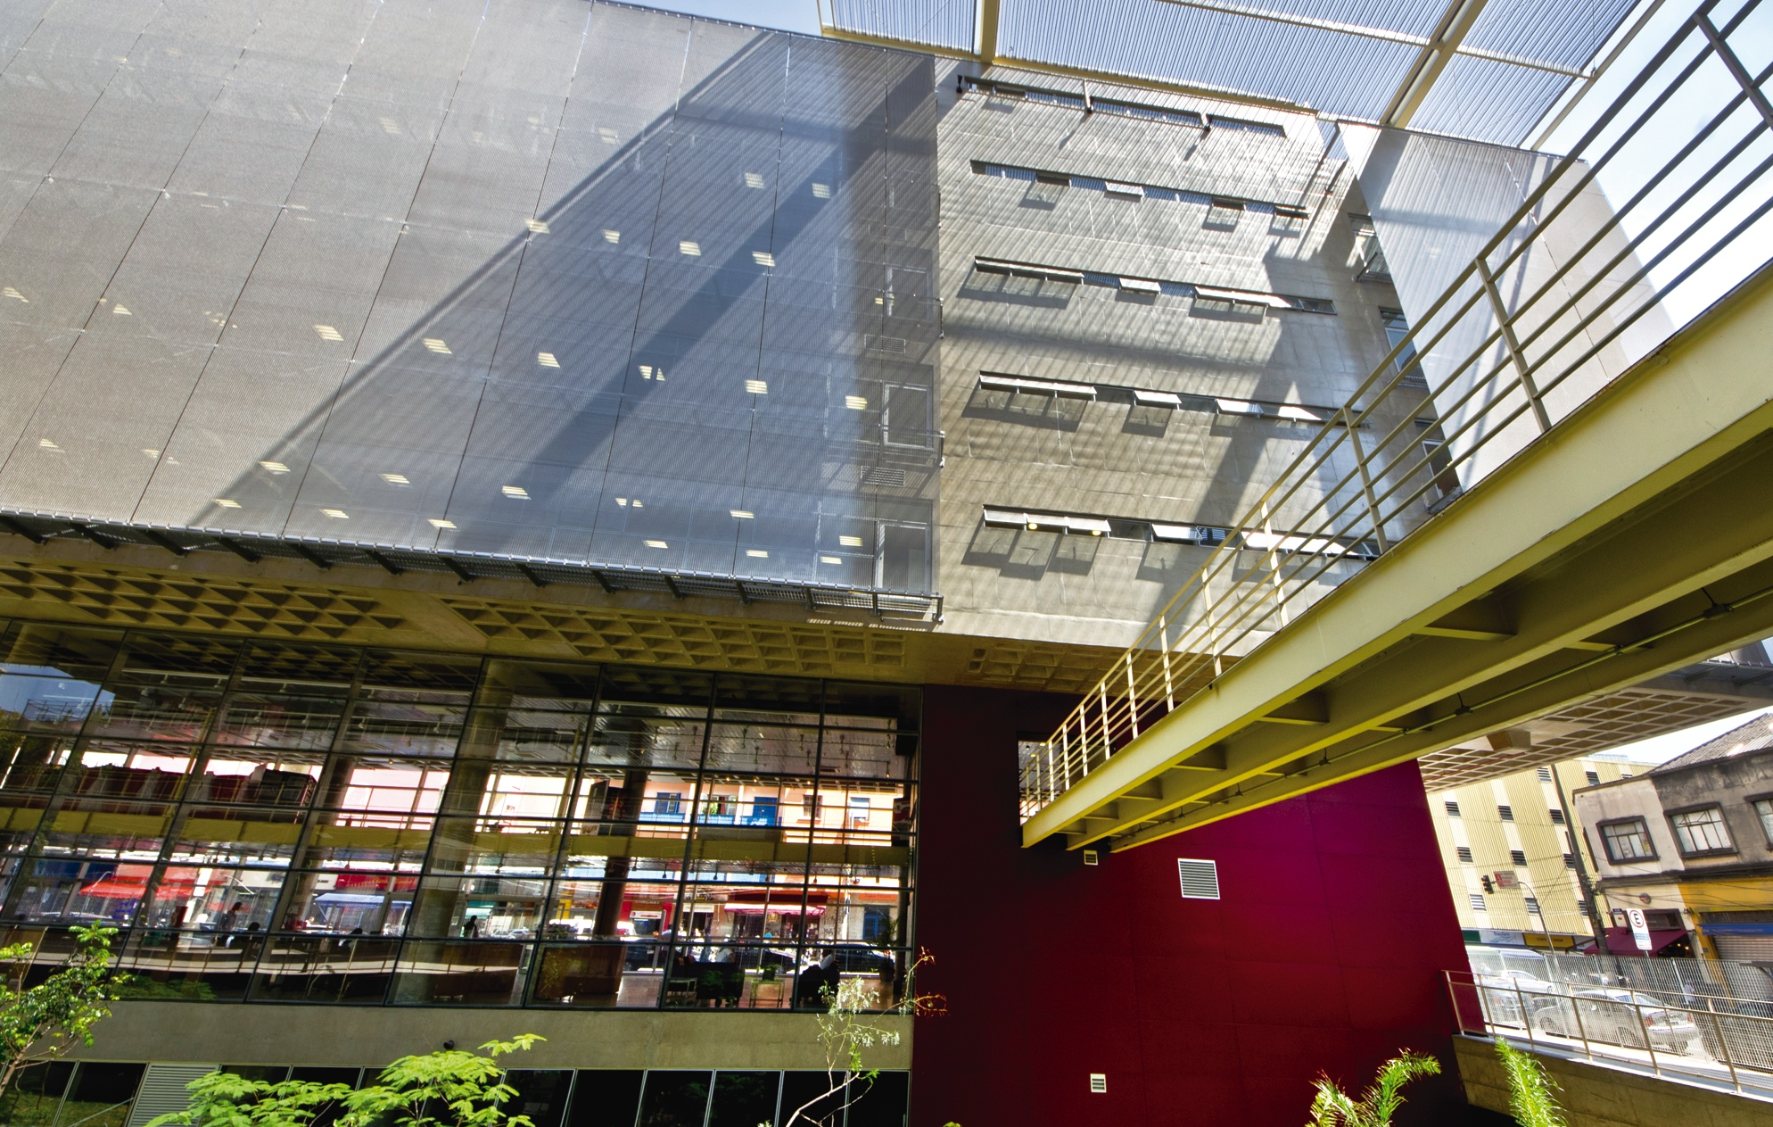

TERRA DOS SABORES
Integrantes:
Bruno Luiz Castagne Lopes
Ricardo de Araújo
Robert Lemos
Vinícius Santos Garcia
Orientadora: Profa. Aline Priscila Schmidt

Slide 2
INTRODUÇÃO
Este Projeto é uma loja virtual de doces para mostrar nossos conhecimentos na área de websites, aproveitando a demanda crescente por compras online. Destacando a importância de uma loja virtual, considerando o comportamento do consumidor, a publicidade digital e a gestão de logística, com o objetivo de promover a marca.

Slide 3
JUSTIFICATIVA
O projeto foi desenvolvido para adaptar operações de uma loja para o meio digital, aproveitando o crescimento do e-commerce nos últimos tempos. Simplificando um processo de atualização de produtos, gestão de estoque e acompanhamento de vendas e de envio.
Notes:
É a maneira pela qual se convence o leitor/a banca de que o trabalho possui importância e deve ser realizado.

Slide 4
OBJETIVOS
Objetivo Geral: Proporcionar um sistema web direcionado a venda de produtos e marca do cliente em rede nacional, utilizando um site para facilitar o gerenciamento da loja
Objetivo Específico: A criação de uma plataforma online para uma loja de doces virtual. Essa plataforma deve ser fácil de usar, oferecendo funcionalidades como cadastro, login, carrinho de compras e logística para o dono da loja. O objetivo é facilitar as transações entre a empresa e o clientes.

Slide 5
FUNDAMENTAÇÃO TEÓRICA
O marketing digital é essencial para alcançar o público de maneira eficaz e aumentar as vendas. Com a migração para o mercado online, o projeto disfruta de diversas vantagens como maior alcance a custos menores, disponibilidade 24 horas por dia e maior flexibilidade para os consumidores.

Slide 6
ESTUDOS DE CASO
DER/MER
Tecnologias utilizadas para o desenvolvimento do produto.
Estudo das cores do produto desenvolvido.
Usabilidade do sistema;

Slide 7
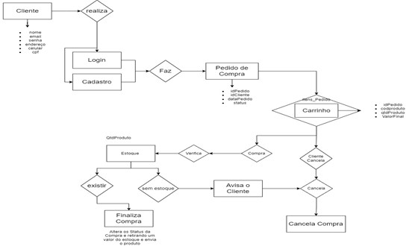
ESTUDOS DE CASO

Slide 8
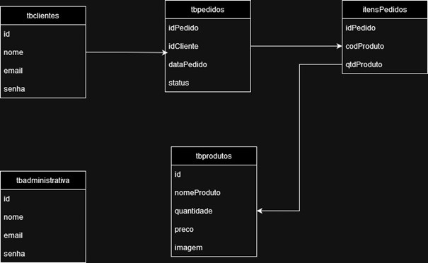
ESTUDOS DE CASO

Slide 9






ESTUDOS DE CASO

Slide 10
ESTUDOS DE CASO
Marrom: Marrom obviamente representa chocolate e, como tal, carrega um senso de sabor, conforto e confiabilidade. O motivo do marrom ser escolhido é para uma fácil associação ao sabor doce.
Vermelho: A cor vermelha é usada para chamar a atenção e enfatizar os recursos. O motivo da cor vermelha ser escolhida é a atração que ela causa no usuário.
Branco: A cor branca representa criatividade e higiene, coisas que um empreendimento relacionado a alimentos almeja. O motivo da cor ser escolhida é pela sua significado limpo e moderno que demonstra também o profissionalismo do website

Slide 11
ESTUDOS DE CASO
O website detém diversos pontos que demonstram sua usabilidade como:
Facilidade de Acesso e Navegação
Cadastro e Login
Carrinho de compras
Design Intuitivo

Slide 12
DEMONSTRAÇÃO PRÁTICA
Agora vamos a demonstração do nosso site

Slide 13
CONSIDERAÇÕES FINAIS
Dessa forma, é possível concluir que o projeto consegue apresentar uma loja de doces online, ressaltando a relevância do comércio eletrônico e do marketing digital. O projeto, com objetivos claros e uma plataforma eficiente, atende às necessidades do mercado atual. No futuro, planeja-se integrar novos sistemas de pagamento e aprimorar a plataforma continuamente.
Agradecemos aqui a todos os professores/professoras que ajudaram tanto diretamente quanto indiretamente.

Slide 14
AGRADECIMENTOS
Agradecemos aqui a todos os professores/professoras que ajudaram tanto diretamente quanto indiretamente.

Slide 15
REFERÊNCIAS
Loja Cacau Show. Disponível em: <https://www.cacaushow.com.br/home>. Acesso em: 11 jun. 2024.
KOPENHAGEN. Home - Chocolates, Doces Finos, Trufas e mais na Loja Kopenhagen. Disponível em: <https://www.kopenhagen.com.br/>. Acesso em: 11 jun. 2024.
VIRTUAL, W. I.-L. A SUA LOJA VIRTUAL DE DOCES. Disponível em: <https://www.rickdoces.com.br/>. Acesso em: 11 jun. 2024.

